Slide 1




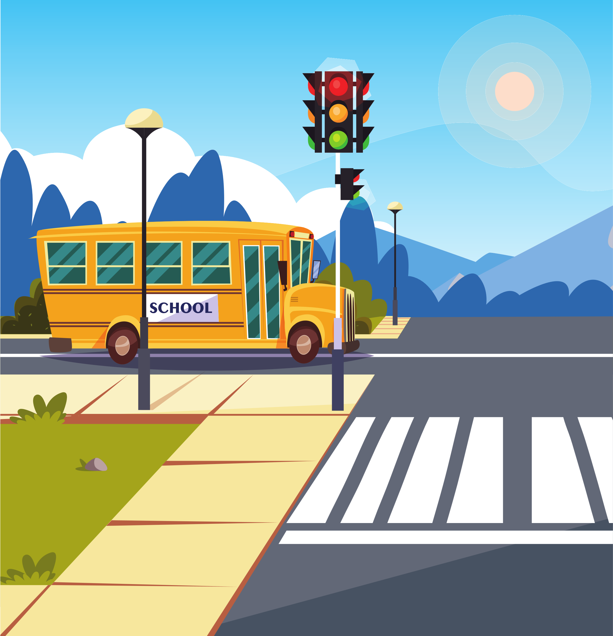
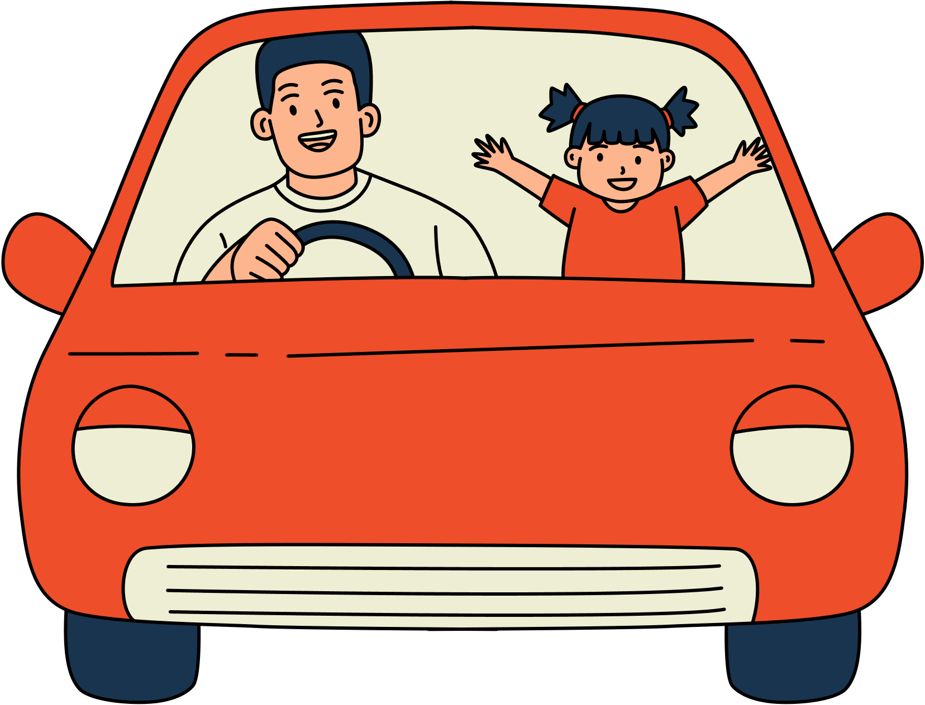

CHỦ ĐỀ: PHƯƠNG TIỆN GIAO THÔNG
Kế hoạch tuần 1: Từ 10/02 đến 14/02/2025
Độ tuổi 3 tuổi
PTNN
Truyện: Kiến con đi ô tô
PTTM
Dạy hát:
Em đi qua ngã tư đường phố
PTNT
Khám phá xe đạp
PTTM
Vẽ ô tô tải
TCKNXH
Đội mũ bảo hiểm

Slide 2
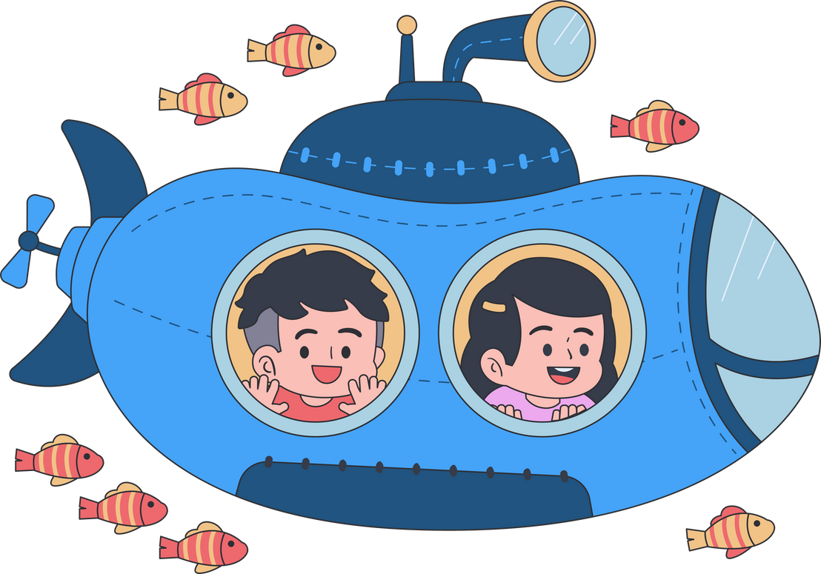
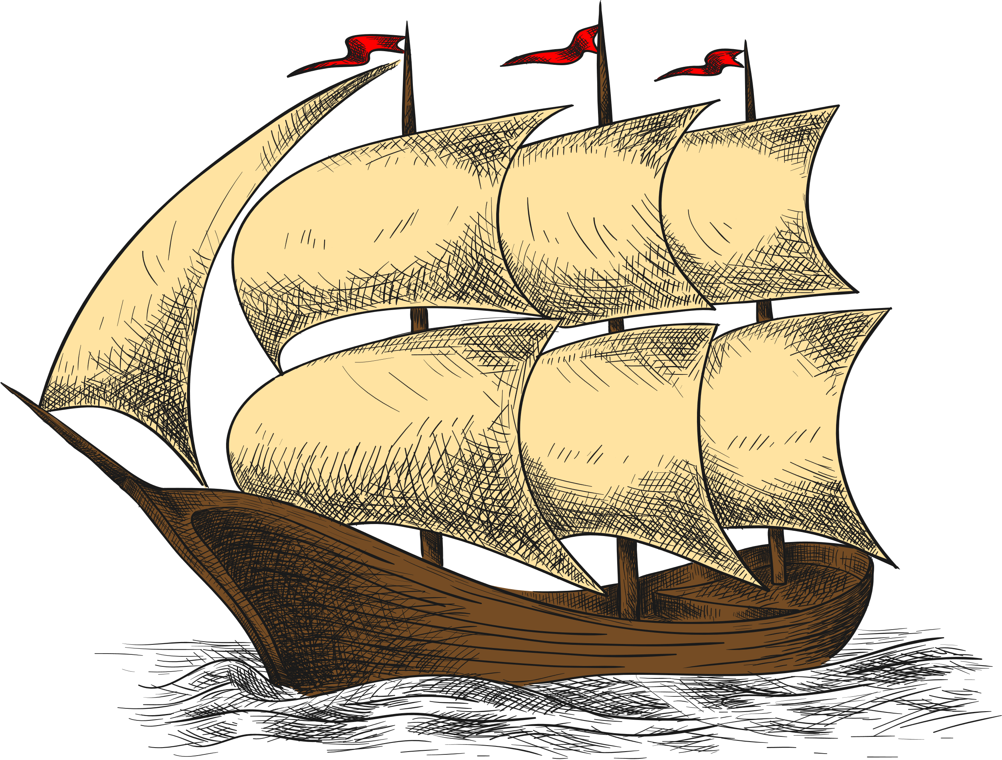






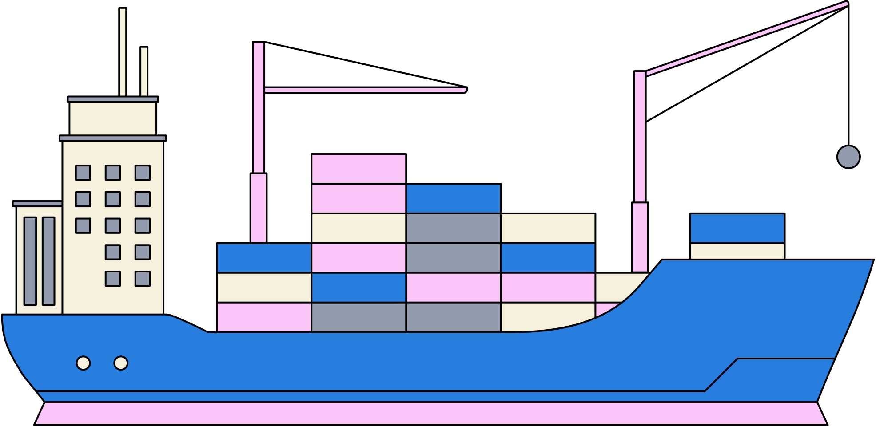

CHỦ ĐỀ: PHƯƠNG TIỆN GIAO THÔNG
Kế hoạch tuần 2: Từ 17/02 đến 21/02/2025
Độ tuổi 3 tuổi
PTNT
Thí nghiệm vật chìmnổi
PTNN
Thơ:
Cô dạy
PTTM
Chế tạo
bè nổi
PTTC
Chạy thay đổi
hướng 3 – 4 vật chuẩn
PTTC
Bật tiến về phía trước

Slide 3


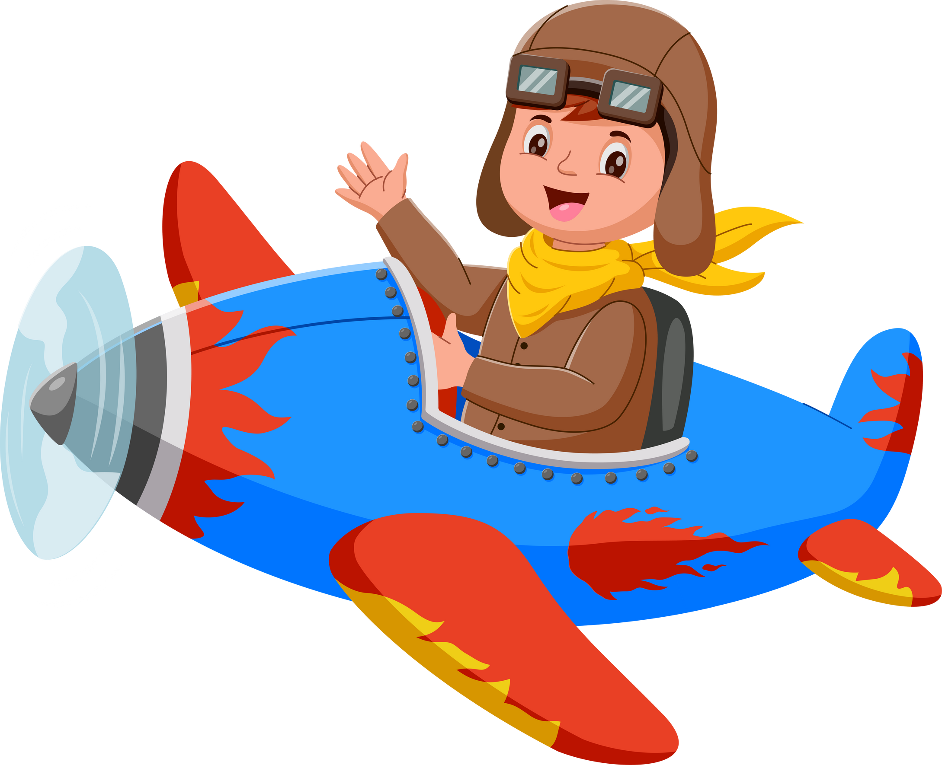









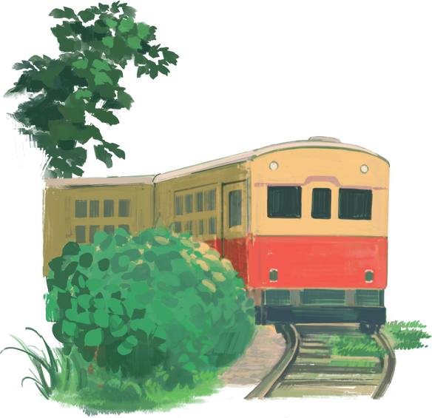


CHỦ ĐỀ: PHƯƠNG TIỆN GIAO THÔNG
Kế hoạch tuần 3:Từ24/02 đến 28/02/2025
Độ tuổi 3 tuổi
Tuesday
Monday
PTNT
So sánh dài ngắn
Wednesday
PTTC
Bật xa
PTTM
Tô màu máy bay
PTNN
Truyện :
Xe lu và
xe ca
Thursday
Friday
PTTM
Hát nghe: Anh
phi công ơi

Slide 4









CHỦ ĐỀ: PHƯƠNG TIỆN GIAO THÔNG
Kế hoạch tuần 4: Từ 03/02 đến 07/3/2025
Độ tuổi 3 tuổi
Monday
Tuesday
Wednesday
PTTC
Chuyền bắt bóng 2 bên theo hang ngang
PTTM
Thơ: Dán hoa tặng mẹ
PTNN
Truyện “Tíchchu”
Thursday
Friday
PTTM
Nặn hoa tặng cô
PTNN
VĐ: Quà 8/3

